Slide 1

Introdução ao Git e GitHub
O Git e o GitHub revolucionaram o desenvolvimento de software. São ferramentas essenciais para qualquer desenvolvedor moderno.
Nesta apresentação, vamos aprender sobre controle de versão, colaboração e os fundamentos dessas poderosas tecnologias.
Gonçalo Ribeiro

Slide 2
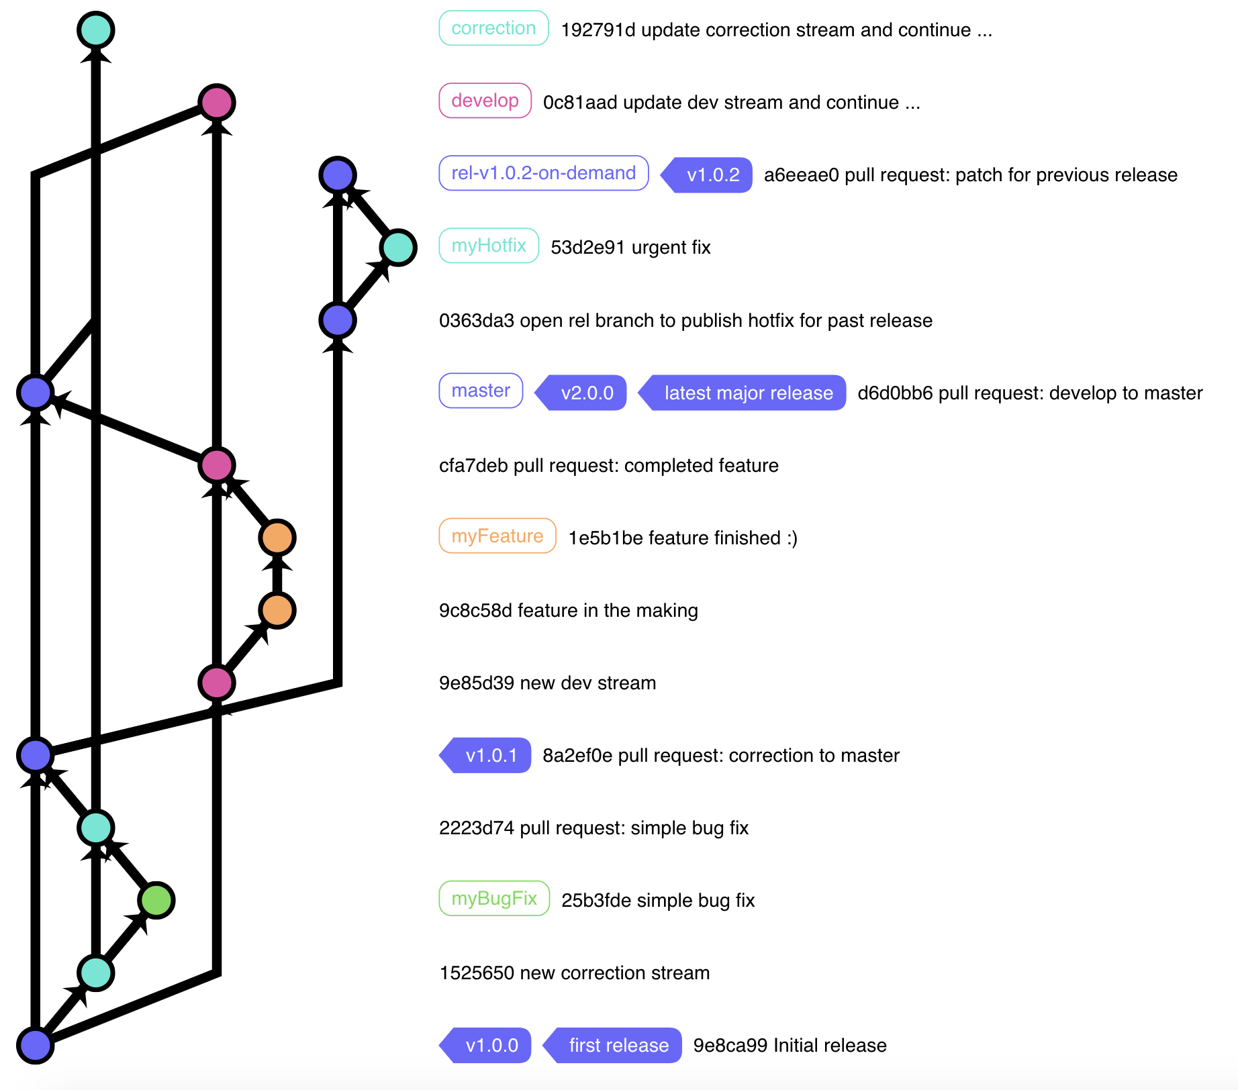
O que é Git?
Sistema Distribuído
Controle de Versão
Permite que múltiplos programadores trabalhem no mesmo projeto simultaneamente sem conflitos.
Rastreia todas as mudanças nos arquivos ao longo do tempo.
Máquina do Tempo
Voltar a qualquer versão anterior do projeto quando necessário.

Slide 3



O que é GitHub?
Hospedagem na Nuvem
Armazena projetos Git online para acesso de qualquer lugar.
Ferramentas
Oferece issues (lista de trabalhos), pull requests e outras funcionalidades de gerenciamento.

Slide 4
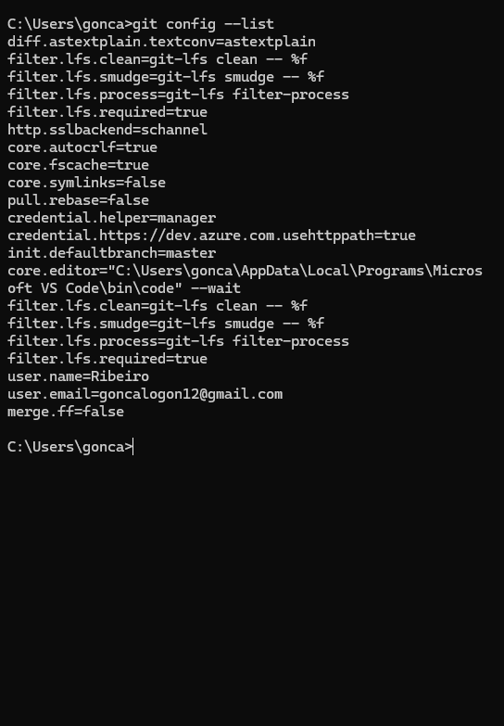
Instalação do Git
Download
Acesse git-scm.com/downloads e baixe a versão mais recente.
Instalação
Siga as instruções e selecionar VSCode (sem ser o insiders).
Configuração
Configure seu nome e email com os comandos git config.
No CMD:
git config --global user.name (nome do github)
git config --global user.email (email do github)

Slide 5





Comandos Git Iniciais
git init
Inicia um novo repositório Git em um diretório.
git clone
Faz clone do repositório.
git checkout
Navegar em branch’s ou cria-las.
git status
Mostra quais arquivos foram modificados e estão em staging.

Slide 6




Esquema Básico: Áreas do Git
Área de Trabalho
Área de Staging
Repositório Local
Repositório Remoto
Onde edita os arquivos diretamente
Prepara mudanças selecionadas para o próximo commit.
Armazena no próprio PC
Versão online
git add
---------------------------------------------
---------------------------------------------
---------------------------------------------
---------------------------------------------

Slide 7
Esquema Básico: Áreas do Git
Área de Trabalho
Área de Staging
Repositório Local
Repositório Remoto
Onde edita os arquivos diretamente
Prepara mudanças selecionadas para o próximo commit.
Armazena no próprio PC
Versão online
git add
git commit
---------------------------------------------
---------------------------------------------
---------------------------------------------
---------------------------------------------

Slide 8
Esquema Básico: Áreas do Git
Área de Trabalho
Área de Staging
Repositório Local
Repositório Remoto
Onde edita os arquivos diretamente
Prepara mudanças selecionadas para o próximo commit.
Armazena no próprio PC
Versão online
git add
git commit
git push
---------------------------------------------
---------------------------------------------
---------------------------------------------
---------------------------------------------

Slide 9
Esquema Básico: Áreas do Git
Área de Trabalho
Área de Staging
Repositório Local
Repositório Remoto
Onde edita os arquivos diretamente
Prepara mudanças selecionadas para o próximo commit.
Armazena no próprio PC
Versão online
git add
git commit
git push
---------------------------------------------
---------------------------------------------
---------------------------------------------
---------------------------------------------
git pull

Slide 10
Esquema Básico: Áreas do Git
Área de Trabalho
Área de Staging
Repositório Local
Repositório Remoto
Onde edita os arquivos diretamente
Prepara mudanças selecionadas para o próximo commit.
Armazena no próprio PC
Versão online
git add
git commit
git push
---------------------------------------------
---------------------------------------------
---------------------------------------------
---------------------------------------------
git pull
git fetch

Slide 11
Esquema Básico: Áreas do Git
Área de Trabalho
Área de Staging
Repositório Local
Repositório Remoto
Onde edita os arquivos diretamente
Prepara mudanças selecionadas para o próximo commit.
Armazena no próprio PC
Versão online
git add
git commit
git push
---------------------------------------------
---------------------------------------------
---------------------------------------------
---------------------------------------------
git pull
git merge
git fetch

Slide 12
Esquema Básico: Áreas do Git
Área de Trabalho
Área de Staging
Repositório Local
Repositório Remoto
Onde edita os arquivos diretamente
Prepara mudanças selecionadas para o próximo commit.
Armazena no próprio PC
Versão online
git add
git commit
git push
---------------------------------------------
---------------------------------------------
---------------------------------------------
---------------------------------------------
git pull
git merge
git fetch
git checkout

Slide 13
Esquema Básico: Áreas do Git
Área de Trabalho
Área de Staging
Repositório Local
Repositório Remoto
Onde edita os arquivos diretamente
Prepara mudanças selecionadas para o próximo commit.
Armazena no próprio PC
Versão online
git add
git commit
git push
---------------------------------------------
---------------------------------------------
---------------------------------------------
---------------------------------------------
git pull
git merge
git fetch
git checkout
git clone

Slide 14




Fluxo de Trabalho Básico
Modificar Arquivos
Faça alterações nos seus arquivos de código.
git add
Adicione as mudanças à área de staging.
git commit
Salve as mudanças com mensagens claras e descritivas.
git push
Envie seus commits para o repositório remoto.

Slide 15






Sincronizando Repositórios
Resolver Conflitos
Edite arquivos quando diferentes versões colidirem.
git pull
Baixa e integra mudanças do repositório remoto.
git push
Envia commits locais para o repositório remoto.

